Slide 1
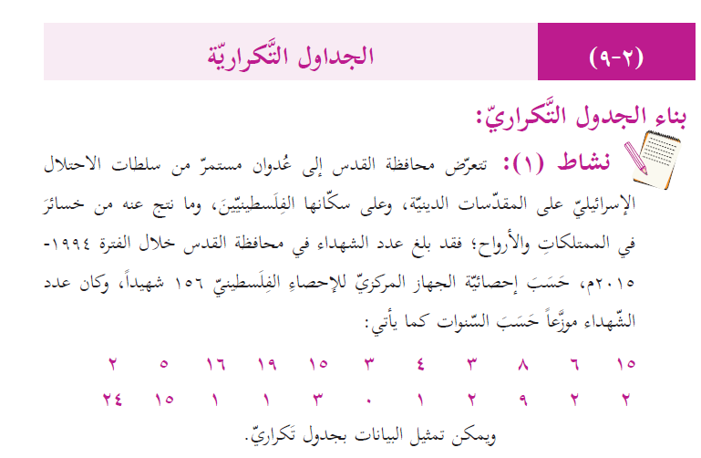
امتحان الصف التاسع رياضيات الفصل الأول

Slide 2
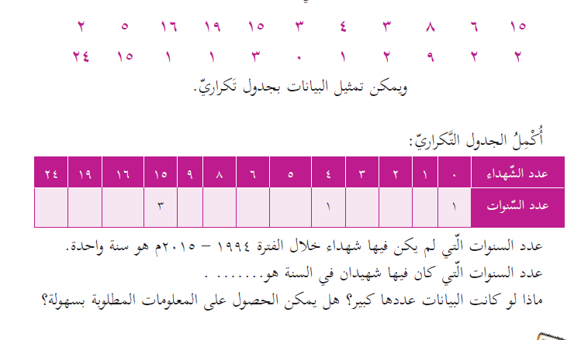
1
1
1
1
1
1
1
3
4
3
4
لا

Slide 3
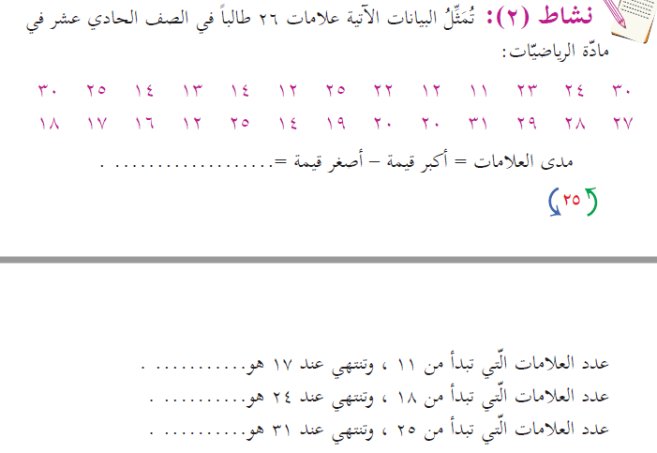
20
11
31
10
7
9

Slide 4

= 20 ÷ 3 = 6,33 ≈ 7
امتحان الصف التاسع رياضيات الفصل الأول
2,4 ≈ 3
3, 9 ≈ 10

Slide 5
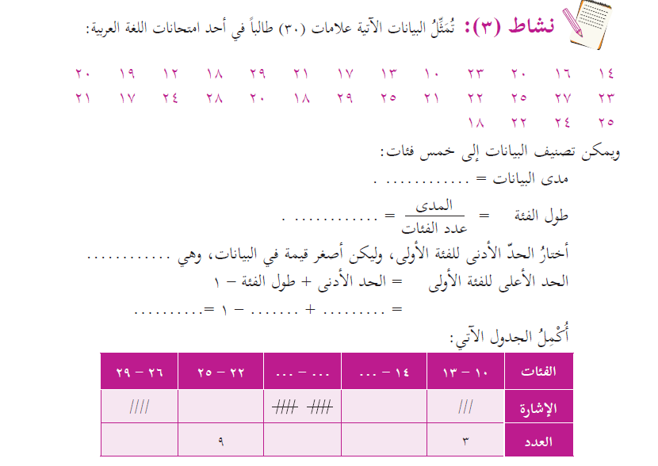
= 29- 10= 19
اكبر قيمة – اصفر قيمة
= 19÷ 5 = 3,8 ≈ 4
10
13
4
10
21
18
17
//// ////
////
4
10
4

Slide 6



3
26 -29
14 - 17
9+ 4= 13

Slide 7
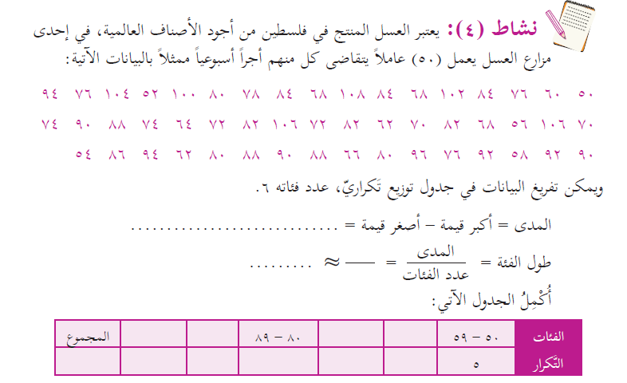
108 – 50 = 58
10
58
6
100- 109
90-99
70-79
60- 69
50
6
8
13
10
8
الحد الاعلى للفئة = الحد الادنى + طول الفئة - 1

Slide 8
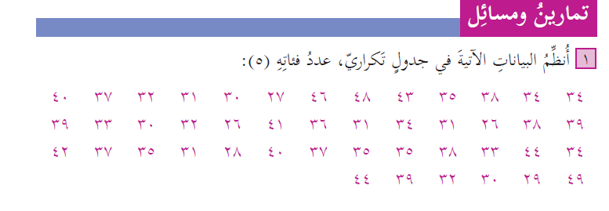
امتحان الصف التاسع رياضيات الفصل الأول
= 49 – 26 = 23
المدى = اكبر قيمة – اصغر قيمة
= 23 ÷ 5 ≈ 5
طول الفئة = المدى ÷ عدد الفئات
الحد الاعلى للفئة = الحد الادنى + طول الفئة - 1
26 + 5 – 1 = 30
31 + 5 – 1 = 35
36+ 5 – 1 = 40
41+ 5 – 1 = 45
46+ 5 – 1 = 50
 |  |  |  |  | الفئات
 |  |  |  |  | التكرار
46-50
41-45
36- 40
31-35
26-30
3
5
12
17
8

